Slide 1

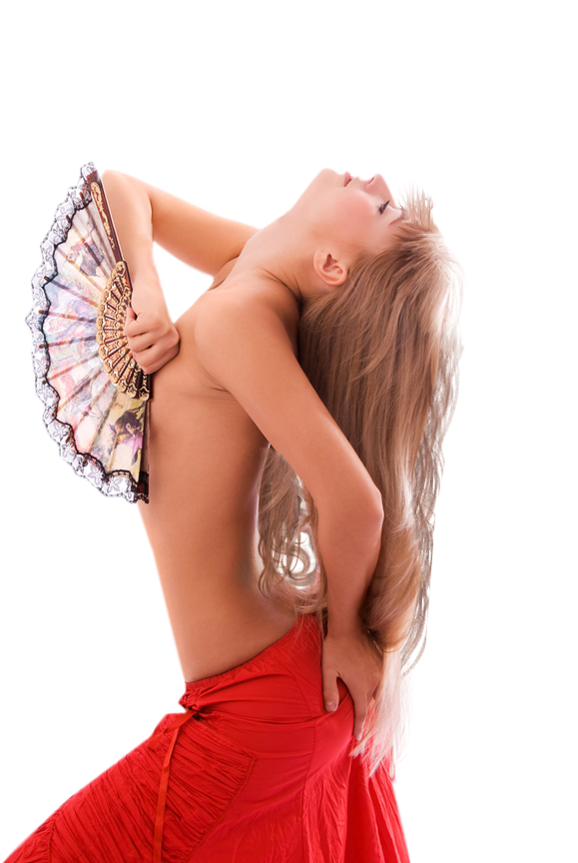
Concedeme esos cielos
Idea Vilariño
Tube - NP

Slide 2
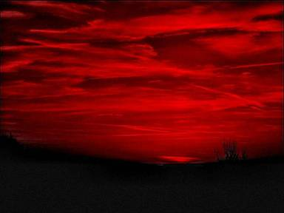
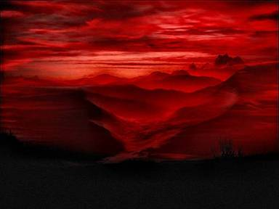
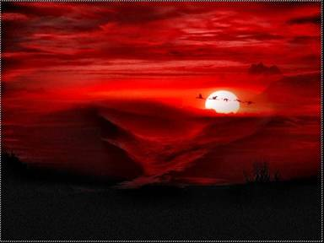
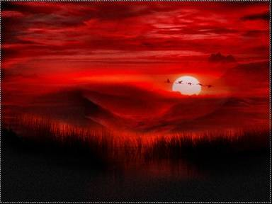
Concédeme esos cielos, esos mundos dormidos,
el peso del silencio, ese arco, ese abandono,
enciéndeme las manos,
ahóndame la vida
con la dádiva dulce que te pido.
Dame la luz sombría, apasionada y firme
de esos cielos lejanos, la armonía
de esos mundos sellados,
dame el límite mudo, el detenido
contorno de esas lunas de sombra,
su contenido canto.
Tú, el negado, da todo,
tú, el poderoso, pide,
tú, el silencioso, dame la dádiva dulcísima
de esa miel inmediata y sin sentido.
Imagenes tomadas de la red
Manipulacion de imagenes Ines Garet
inesgaret@gmail.com

Slide 3







¿Te ha gustado?
Puedes ver más entrando
Aquí
Además puedes recibir powerpoints en tu correo electrónico suscribiéndote aquí:

